Slide 1




제10회 대한민국 SW융합해커톤 대회
2023/08/27
The Blue Ocean
Blue NavI
지정과제 2:선박 운항 데이터를 활용한 신서비스 및 서비스 개발

Slide 2

목차
01. 개발 동기
02. 대응 방안
03. 서비스 소개
04. 시연 영상
05. 기대 효과
06. 정리
Notes:
(세계전) 문제점

Slide 3
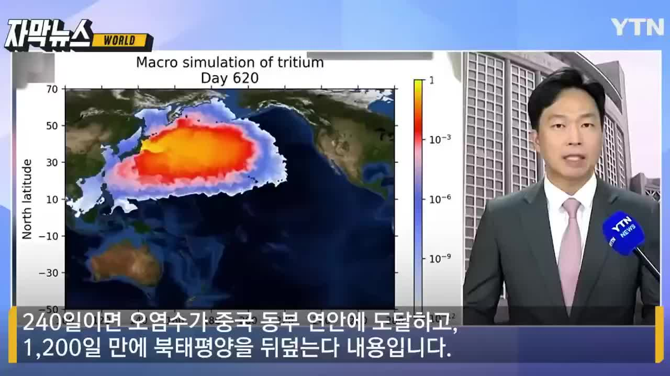
개발 동기
현재 가장 대두되고 있는 수질 논란
원인
오염수 방류로 인한 연근해 수질에 대한 관심과 불안감 증가
문제점
수질이 실제로 어떻게 되어가고
있는지 알 방법이 없음
이유
수질 현황 파악 수단의 부재
출처: YTN 뉴스 2023/8/25

Slide 4
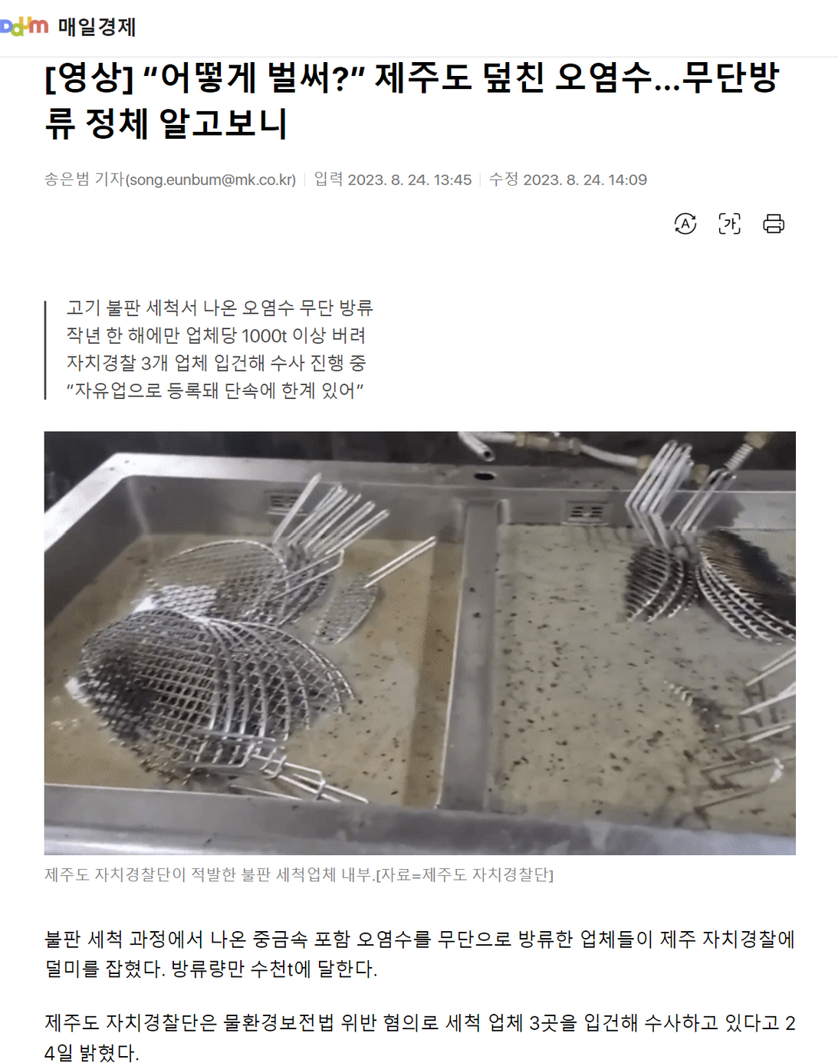
개발 동기
현재 가장 대두되고 있는 국내 수질 오염 문제
원인
사회에 팽배한 무단 방류 업체
문제점
법의 망을 피해가는
오염수 방류 업체들
이유
곧바로 파악하기 어려운 오염수
방류
출처: 다음 매일 경제 2023/8/24

Slide 5

대응 방안
실시간으로 갱신되는 수질 현황 파악 서비스
1
2
3
4
AIS를 활용하여
수질 데이터를 전송
데이터 시각화
데이터 분석
대량의 데이터 축적
배에 설치한 센서로 측정한
수질 데이터를
배의 위치 정보와 함께 전송
받은 데이터들이 한눈에
들어오도록 도표 등으로 시각화
수집한 수질 데이터들을 분석하여
여러 분야로 활용
오랜기간 축적된 데이터들로
향후 수질 예측 시뮬레이션의
기반이 될 수 있음.

Slide 6
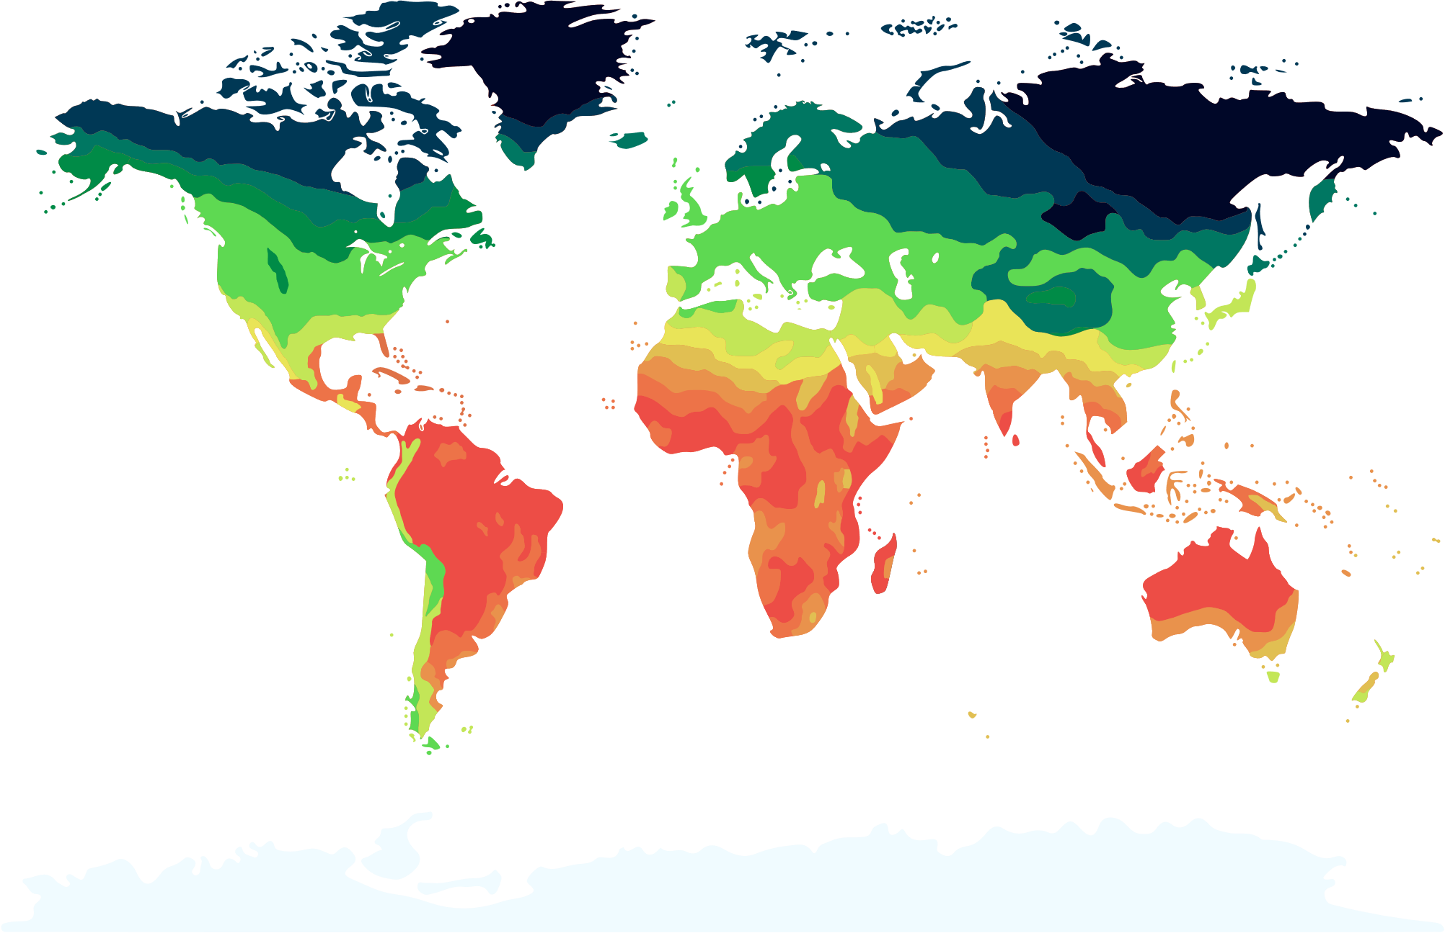








수질 데이터
수온
용존산소량
화학적 산소 요구량
용존 무기 인
부유 입자 물질
염도
클로로필
산성도

Slide 7
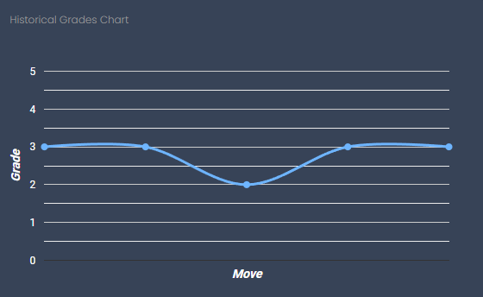
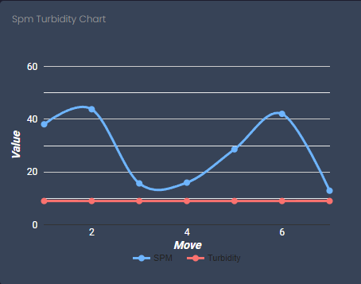
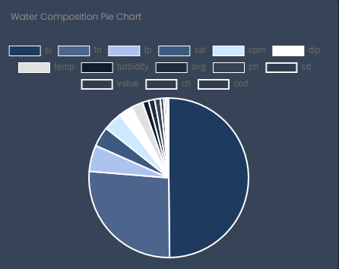
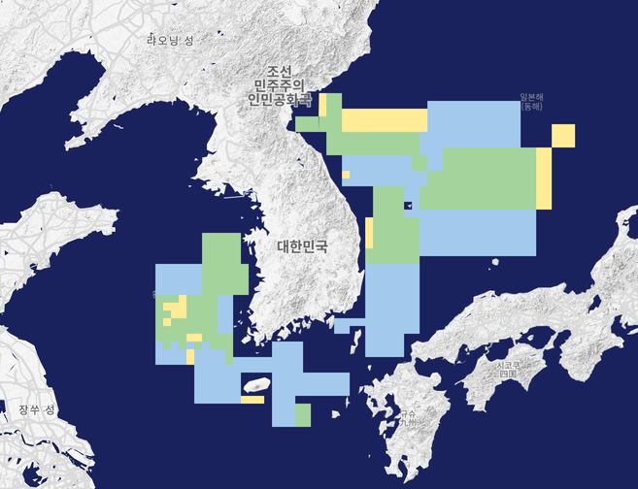
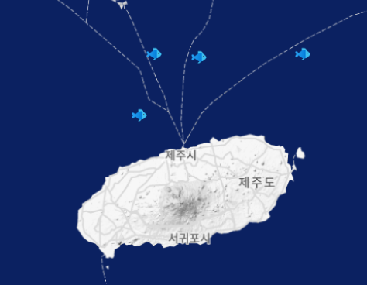
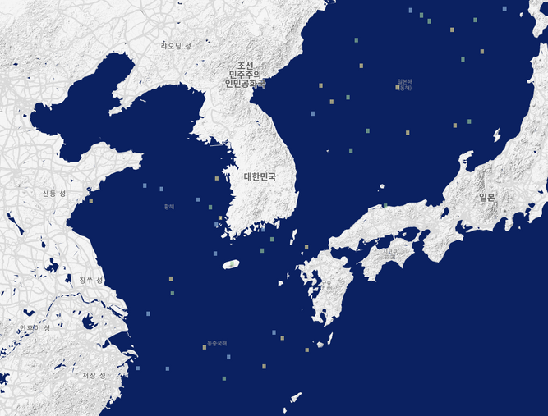


서비스 소개
수질 등급 변화도
수질 데이터 변화량
해수 구성 성분
수질 등급 분포 현황
브랜드화 맵
실시간 수질등급 맵

Slide 8
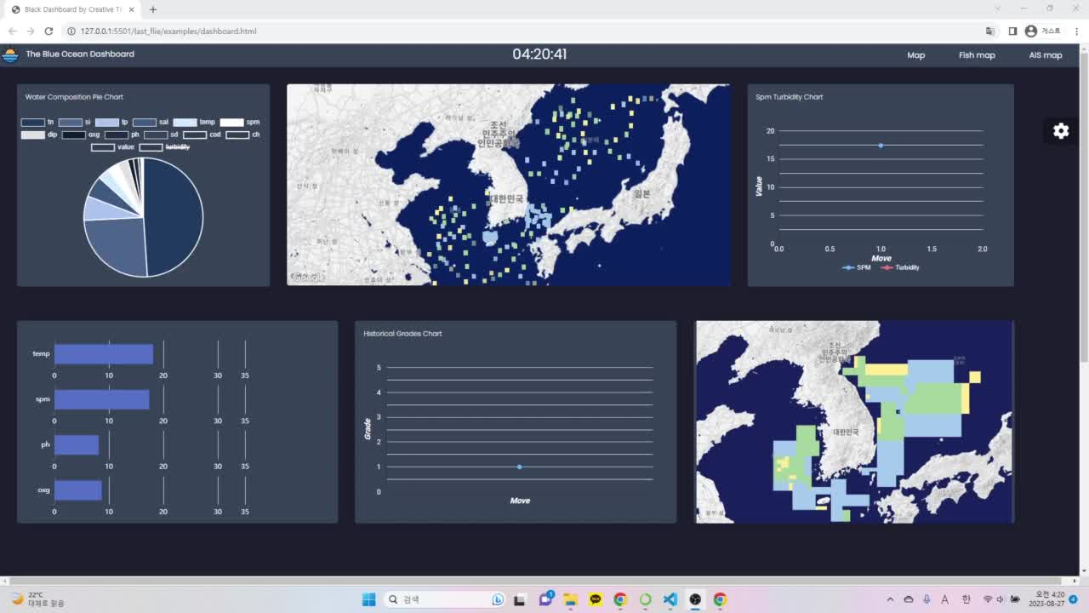

Slide 9
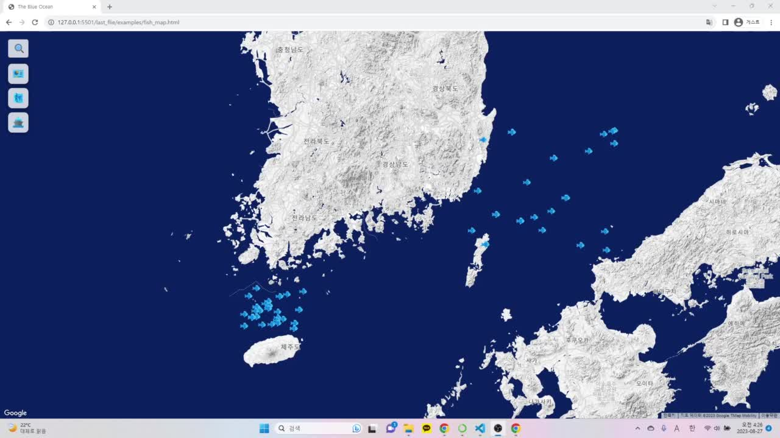

Slide 10
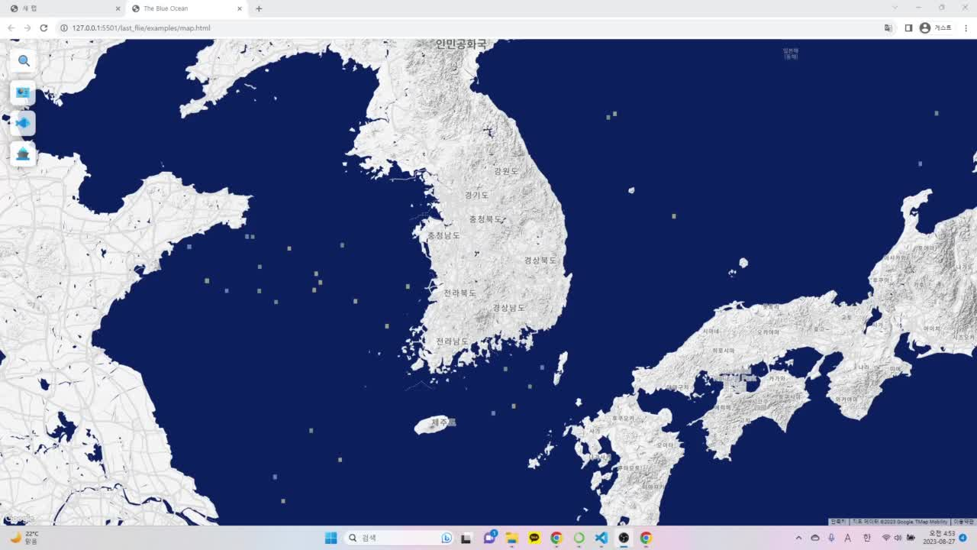

Slide 11
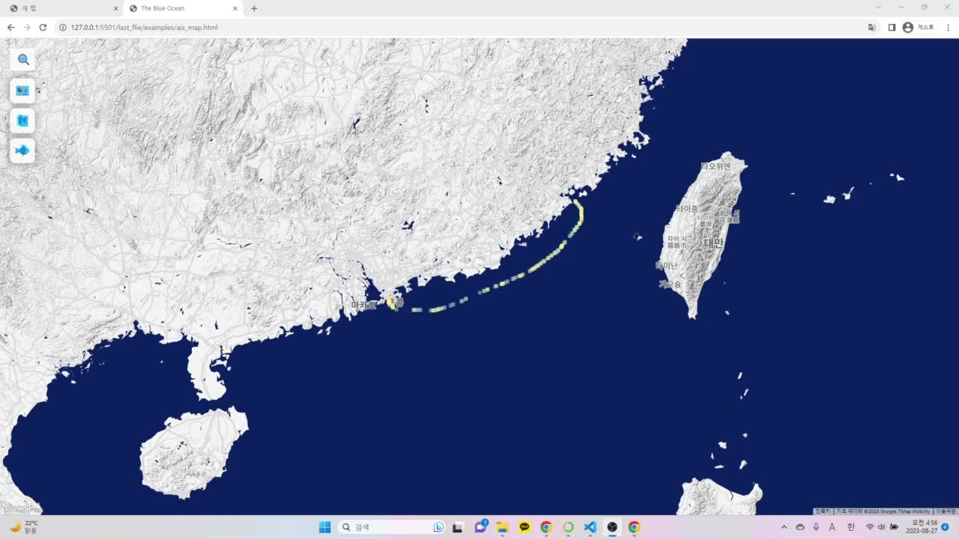

Slide 12
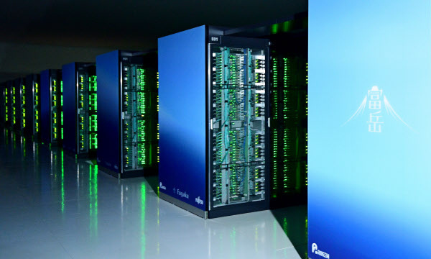
예측 기대효과
01: 불안감 감소
시민들의 막연한 불안감으로 인한 수산품 수요의
감소가 예상되는 상황에서 실시간 해안 수질 데이터를 제공함으로써 불안감 감소 효과를 기대할 수 있다.
02: 예측 시뮬레이션의 기반
축적된 대량의 데이터는 향후 수질 예측 시뮬레이션의 기반이 될 수 있다.
03: 관련 연구에 기여
축적된 데이터들로 변화하는 해수의 현황,
그로인한 어종의 변화 등 관련 연구에
기여할 수 있다.

Slide 13
오염수 배출
선박 색출 기대
해양 오염 확인 건수 추이
선박으로부터의 배출로 인한 해양 오염
기름
폐기물
유해 액체 물질
기타
(선종별)
500
기타
13.6%
여객선
2.7%
플레저보트
29.1%
400
공용선
6.4%
300
총164건
200
유조선
13.6%
100
화물선
20%
작업선
14.5%
0
2011
2012
2013
2014
2015
2016
2017
2018
2019
출처: 2019년도 해상 보안청
출처: 2019년도 해상 보안청

Slide 14
1`
사업화 가능성
축적된 수질 데이터를 분석한 정보를 필요로 하는 기업,정부,개인에게 제공할 수 있다.
01
02
03
기업
정부
개인
위성 기반 데이터와 분석 솔루션을 제공하는 국제 기업인 Spire Global과
협업중인 국내 회사의
기술 영업팀에게 제품을 소개.
오염수 방류 이후 바다
수질에 대한 신뢰성 있는
데이터의 필요성이 증가한 정부에게 실시간 수질
데이터 제공, 협업하여
공익 목적의 사업 또한
진행할 수 있음.
소비자들에게 수질이 좋은
구역에서 잡힌
수산품들을 제시하여
가능한한 질 좋은 수산품들을 소개할 수 있다.

Slide 15
정리
1
2
기술성
사업화 가능성
데이터가 입력되면 실시간으로
앞서 소개한 시각화,수질 현황 등의
서비스를 제공할 수 있음.
데이터와 기술을 필요로 하는
정부,기업,개인에게 제공하는
구독 서비스 사업 등의 가능성
3
4
독창성
적합성
현재 정부가 제공하는 수질 데이터는 1년에 한번만 갱신되며 실시간으로 데이터를 수집,제공하는 플랫폼은
존재하지 않음.
대회의 주제와 합치하는 AIS 기술을 활용하였으며 현 사회 문제와도 직결시켜 더 나은 미래를 만들기 위한 서비스를 개발

Slide 16

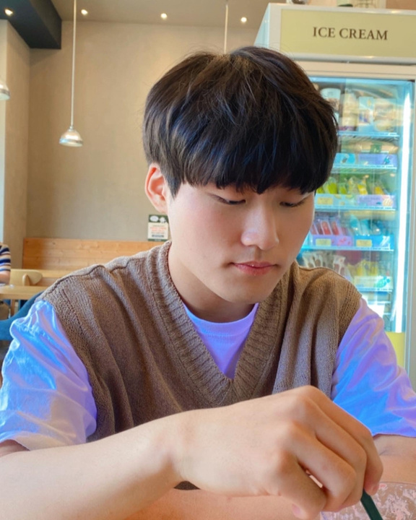
팀 소개
서형준
우에노고홍
선문대 컴퓨터공학부 3학년
풀스택
선문대 컴퓨터공학부 1학년
풀스택

